Slide 1
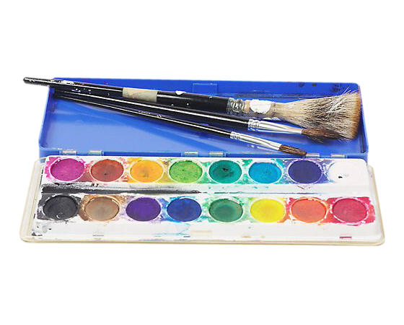
Графічні об’єкти та їх властивості. Інструменти для створення графічних об’єктів. Палітра кольорів.
Інформатика 5 клас
Урок 18

Slide 2
Пригадаймо
1. Що таке графіка? 2. Що таке комп’ютерна графіка? 3. Які види комп’ютерної графіки ви знаєте? 4. Які особливості має растрова графіка? 5. Що таке піксель? 6. Які особливості має векторна графіка? 7. Як завантажити графічний редактор Paint? 8. Які дії може виконувати програма Paint? 9. Які ви знаєте розширення графічних файлів?

Slide 3
Об'єкти графічного зображення
Об'єкт
Графічне зображення
Деталі графічного зображення
Властивості графічного об'єкту
Колір
Розміри
Товщина контуру
Колір контуру

Slide 4
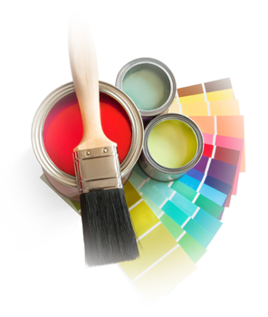
Панель інструментів Рaint
вільне виділення
прямокутне виділення
гумка (ластик)
зафарбування
піпетка
масштаб
олівець
пензлик
розпилювач
надпис
пряма
крива
прямокутник
багатокутник
овал (еліпс)
округлений прямокутник

Slide 5
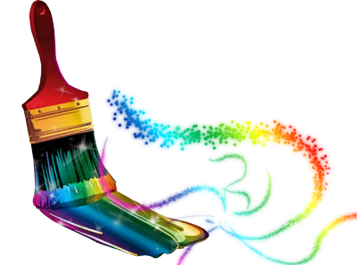
Палітра кольорів Paint
Команди Вид/Палитра відображують палітру кольорів на екрані
колір фонової
області
колір ліній
Палітра кольорів використовується для вибору та зміни кольору фону чи ліній.

Slide 6
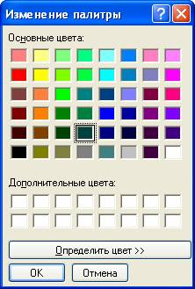
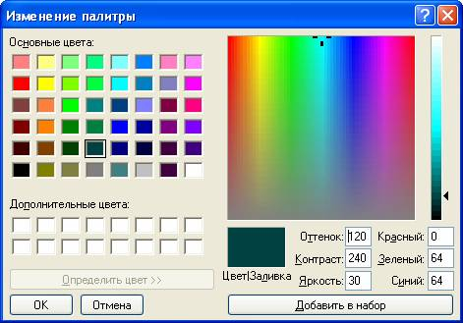
Вибір кольорів для ліній і тла
Колір лінії використовується для зафарбовування ліній та контурів фігур.
Внутрішні області замкнених фігур зафарбовується кольором тла.
Кольори можна вибирати за допомогою миші: лівою кнопкою в палітрі вказується основний колір, а правою – колір тла.
Колірна палітра
Якщо серед 28 кольорів палітри не вистачає потрібного вам кольору, скористаємося командою Кольори, Зміна палітри. Відкриється діалогове вікно (1). Якщо серед основних кольорів немає потрібного, то тиснемо кнопку Визначити колір, у вікні Зміна палітри відобразиться область із спектром кольорів (2). За допомогою миші в області спектра вибираємо відтінок та контрастність кольору, а у вертикальній смужці – його яскравість. Тиснемо кнопку Добавити в набір і Ок.
Колір малювання
Колір тла
1
2

Slide 7
Інструменти
графічного редактора
PAINT

Slide 8
Інструменти графічного редактора PAINT
Олівець( малює лінію товщиною 1 піксель)
Пензлик (малює лінії товщиною від1 до 8 пікселів)
Розпилювач ( малювання з ефектом розпилення)
Гумка( Ластик)
Зафарбовування
Крива
Прямокутник
Багатокутник
Еліпс
Надпис

